Slide 2
স্বাগতম

Slide 3
পরিচিতি
সাহিত্য কনিকা
শ্রেণি-৮ম
৮৯ পাতা
বাবুরের মহত্ব
গোলাম রাব্বানী
সহকারি শিক্ষক
গোমস্তাপুর বালুগ্রাম আলিম মাদ্রাসা

Slide 4
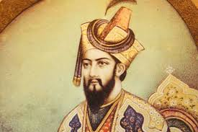
বল এটা কীসের ছবি
সম্রাট বাবুরের

Slide 5
আজকের আলচ্য বিষয় হল
বাবুরের মহত্ব

Slide 6
শিখণ ফল
কবি পরিচিতি বলতে পারবে।
শব্দার্থের অর্থ বলতে পারবে।
পাঠ পরিচিতি বলতে পারবে।

Slide 7
জন্ম
১৮৮৯
শিক্ষকতা কে আদর্শ পেশা হিসাবে গ্রহন
করেন।
কবি হিসেবে স্বীকৃতি স্বরুপ তিনি কবি শেখর উপাধিতে ভূষিত হন।
উল্লেখ যোগ্য কাব্য গ্রন্থের নাম কিশালয়;পূর্ণপুট;বল্লবী;বৈকালী;পূর্ণহতি
১৯৭৫ সালে মৃর্তুবরণ করেন
কবি পরিচিতি

Slide 8
বাবুরের মহত্ব কবিতাটি কালিদাস রায়ের পর্ণপুট কাব্যগ্রন্থ থেকে সংকলিত

Slide 9
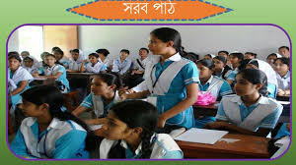

Slide 10
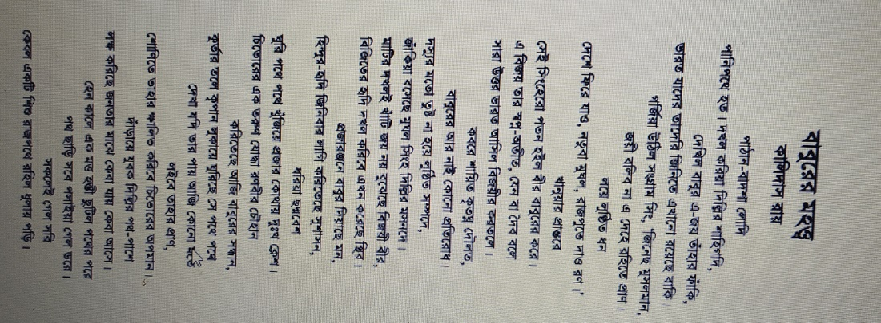

Slide 11
শব্দার্থ ও টিকা
হত
নিহত
সিংহাসন
শাহিগদি
জিনিতে
জয় করতে

Slide 12
মুল্যায়ণ
বাবুরের মহত্ত্ব কবিতাটি কোন কাব্য গ্রন্থ থেকে সংকলিত
(ক) পূর্ণপুট (খ) পর্ণপুট (গ) কিশালয় (ঘ) বল্লবী
কবি কালিদাস রায় কত সাল জন্ম গ্রহন করেন ।
(ক) ১৮৮৯(খ) ১৯৮৯ (গ) ১৯৯১ (ঘ) ১৯৯২

Slide 13
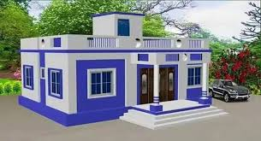
বাড়ির কাজ
বাবুরের মহত্ত্বে কবিতায় কোনভাব ফুটে উঠেছে তা খাতায় লিখে নিয়ে আসবে

Slide 14
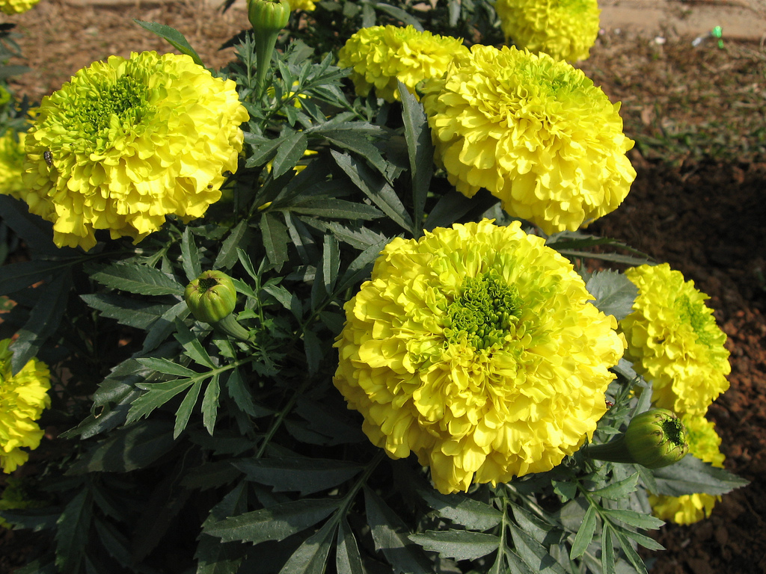
খোদা হাফিজ তোমরা সবাই ভালো থেকো

